Slide 1
Портфолио педагога дополнительного образования

Slide 2
Портфолио (от франц. porter – излагать, формулировать, нести и folio – лист, страница) – досье, собрание достижений.

Slide 3

Титульный лист
Муниципальное бюджетное учреждение дополнительного образования
Центр развития творчества детей и юношества
Портфолио
профессиональной деятельности
Ивановой Марии Ивановны
педагога дополнительного образования
Вилючинск
2010-2015

Slide 4
Визитная карточка педагогического работника
ФИО
образование (образовательное учреждение, год окончания, специальность, квалификация)
должность
стаж: педагогический__________________; по должности___________________
наличие квалификационной категории
Данные сведения подтверждаются копиями документов об образовании, стаже, аттестации педагога.

Slide 5
Результативность деятельности педагогического работника.
Индивидуальные достижения обучающихся в конкурсах, проектах, смотрах, выставках, фестивалях, соревнованиях, конференциях, олимпиадах и др.
копии дипломов, грамот, сертификатов, приказов и других официальных документов.

Slide 6
Профессионализм педагогического работника
Копия рабочей программы (уровень реализации программы педагога)
Копия плана, графика проведения индивидуальных занятий, копия журнала проведения индивидуальных занятий (организация дополнительной, индивидуальной работы с обучающимися)
План проведения мониторинга и краткая аналитическая справка по его результатам (организация и проведение мониторинга освоения обучающимися образовательной программы)

Slide 7
копия рабочей программы
видеозапись 2-х занятий, мероприятий
разработка 1-2-х занятий, демонстрирующих элементы программы
программа мониторинга и его результаты
примеры контрольно-оценочных материалов
(полнота реализации рабочей программы)
копия плана воспитательной работы
копия плана работы с родителями
(организация воспитательной работы в детском коллективе, работа с родителями)

Slide 8
Копия плана мероприятий, подтверждающее взаимодействие
копии договоров, проектов
(организация взаимодействия со специалистами - представителями других учреждений, общественных организаций в процессе реализации образовательных задач)
копии сертификатов, удостоверений об обучении по программам повышения квалификации
(повышение квалификации за последние три года)

Slide 9
Личный вклад в повышение качества образования
выписка из приказа/ копия приказа о руководстве методическим объединением, кафедрой, лабораторией, творческой группой в образовательной организации
план проведения одного из мероприятий (проведение семинаров, мастер-классов, творческих мастерских и др. на уровне образовательной организации)
аналитическая справка об активном участии в сетевых профессиональных сообществах с указанием Internet-источников
выписка из приказа/ копия приказа о работе в аттестационной комиссии образовательной организации

Slide 10
ксерокопии дипломов, грамот, сертификатов, приказов об участии в конкурсах, смотрах, фестивалях, соревнованиях, выставках профессионального мастерства и т.п.
список публикаций с указанием выходных данных; копии обложек и первых страниц статей; электронные ссылки и т.д. (наличие учебно-методических, научно-методических публикаций, статей)
ксерокопии грамот, благодарственных писем, приказов о поощрении (наличие благодарностей, грамот, поощрений, положительных отзывов за последние три года)

Slide 11
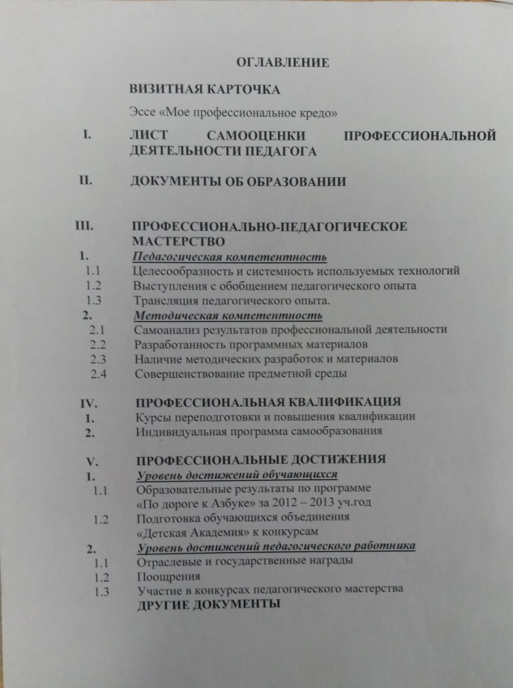
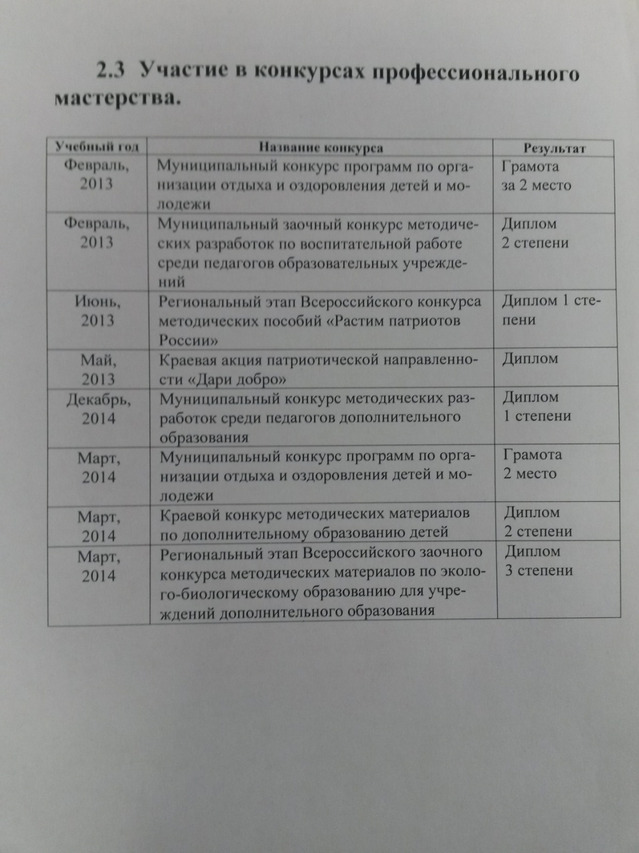

Slide 12
